Slide 1
Юрий Васильевич Дудник
Путь в науке
Доклад на ученом совете Института по изысканию новых антибиотиков
15 ноября 2019 года

Slide 2
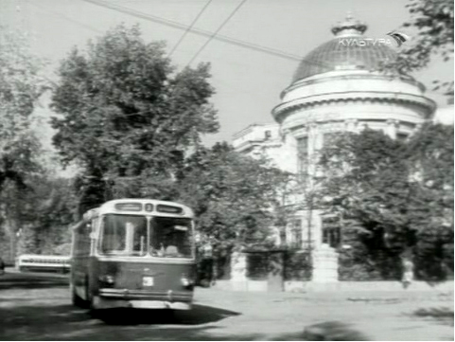
Юрий Васильевич Дудник. Основные даты жизни
7 июня 1938 - родился в Москве в семье преподавателей Московского областного педагогического Института
1955 - с медалью окончил 135 среднюю школу г. Москвы и поступил в Московский Государственный Университет им. М.В. Ломоносова
1962 - с отличием окончил МГУ и поступил в аспирантуру НИИНА по специальности «микробиология»
1965 – защитил кандидатскую диссертация на тему: «О механизме действия некоторых противоопухолевых антибиотиков, вызывающих индукцию у лизогенных бактерий» (по специальности «микробиология»)
1981 – защитил докторскую диссертацию на тему: «Исследование механизмов действия противоопухолевых антибиотиков – ингибиторов синтеза нуклеиновых кислот» (по специальности «химиотерапия и антибиотики»)
1984 – возглавил лабораторию молекулярно-биологических исследований
1986 - присвоено ученое звание профессора по специальности «химиотерапия и антибиотики»
1986 - возглавил Институт по изысканию новых антибиотиков АМН СССР
1987 году - возглавил лабораторию микробиологического изучения продуцентов
1993 - избран членом-корреспондентом РАМН
1994 – организация международного симпозиума ISBA94
2001 - благодаря усилиям Ю.В. Дудника Институт стал носить имя Г.Ф. Гаузе
21 октября 2003 - ушел из жизни

Slide 3
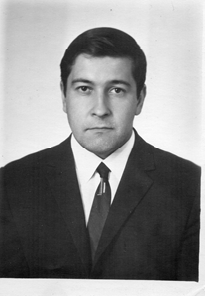
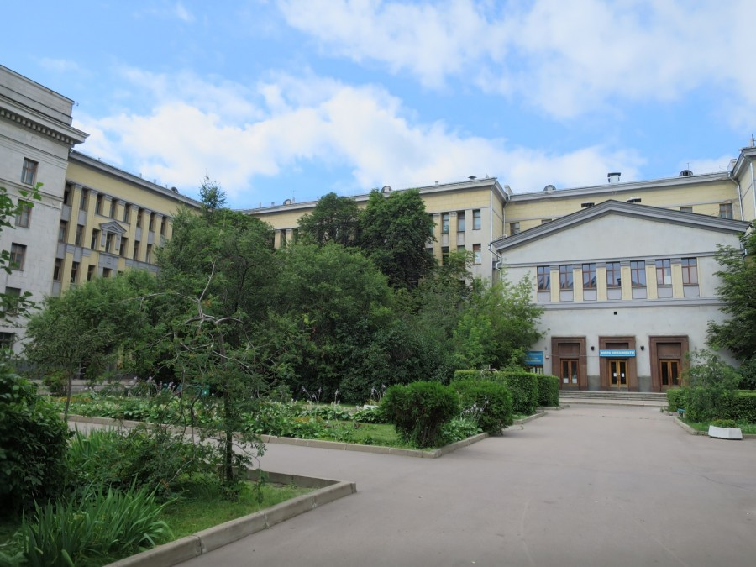
Учеба в МГУ имени М.В. Ломоносова
В 1955 году он с медалью окончил 135 среднюю школу г. Москвы и поступил в Московский Государственный Университет им. М.В. Ломоносова на физический факультет. Его интерес к биологическим проблемам привел к тому, что после второго курса он перешел на биолого-почвенный факультет.
Ю. В. Дудник на кафедре низших растений овладевал специальностью под руководством профессора М.В. Горленко. Еще в студенческие годы Ю.В. Дудник отличался большим кругозором, активно интересовался биологией и сопредельными науками. Курсовую и дипломную работу он выполнял в Институте по изысканию новых антибиотиков РАМН в Лаборатории изыскания и культивирования продуцентов. С этих пор вся трудовая биография Ю.В. Дудника была связана с Институтом по изысканию новых антибиотиков, который был его единственным местом работы, начиная со студенческой практики и до последних дней жизни.
В студенческие годы основным объектом для Ю.В. Дудника были водоросли, и как тест-объекты, и как продуценты.

Slide 4
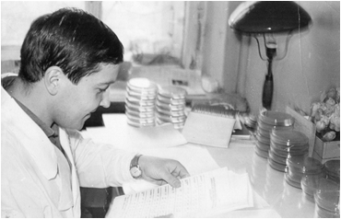
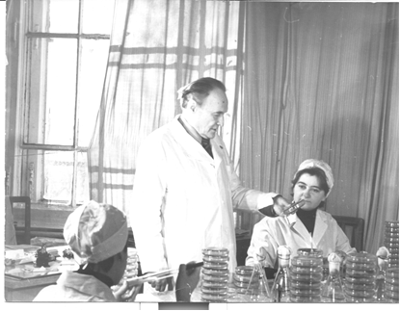
Учеба в аспирантуре ВНИИНА АМН СССР
В 1962 году после окончания с отличием Университета поступил в аспирантуру по специальности «микробиология». Научным руководителем Ю.В. Дудника стал профессор Г.Ф. Гаузе.
Г.Ф. Гаузе была поставлена задача разработать метод, который позволил бы упростить и интенсифицировать изыскание противоопухолевых антибиотиков. Тестирование на перевиваемых опухолях у животных весьма трудоемко и зачастую при перенесении в клинику отобранные вещества оказывались неэффективными на людях. Было важно разработать метод отбора на бактериях, дающий минимальное число ложно-положительных ответов.
Была изучена индукция умеренных фагов в культурах лизогенных бактерий под действием противоопухолевых антибиотиков и разработать метод отбора таких антибиотиков с использованием лизогенной бактерии Micrococcus lysodeikticus в качестве тест-штамма. Установлено, что индукцию фага у лизогенных бактерий вызывают только определенный класс соединений, а именно ингибиторы синтеза ДНК, повреждающие структуру ДНК; ингибиторы синтеза белка, РНК, клеточной оболочки индукцию не вызывал. Антибактериальные антибиотики индукцию также не вызывали.

Slide 5
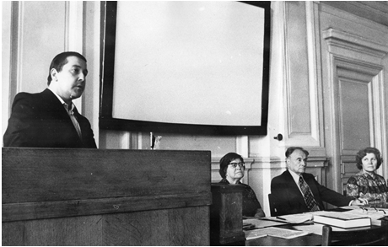
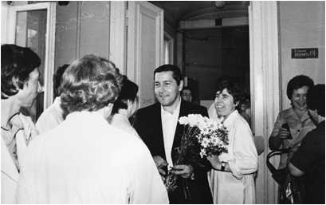
Работа над докторской диссертацией
Свою задачу по работе над докторской диссертацией Ю.В. Дудник сформулировал следующим образом: «Изучение молекулярных механизмов действия противоопухолевых антибиотиков, полученных в Институте по изысканию новых антибиотиков АМН СССР».
Были получены важные результаты, свидетельствующие о специфике механизмов действия на ДНК-матрицу каждого из изученных противоопухолевых антибиотиков, открытых и разработанных в институте: сибиромицина, карминомицина, беромицина, рубомицина, брунеомицина.
Отмечены важнейшие причины, определяющие избирательность действия противоопухолевых антибиотиков:
1. Различия в проницаемости цитоплазматической мембраны клеток разных тканей;
2. Различия в способности клеток к биологической трансформации антибиотиков (процессы активации-инактивации);
3. Различия в доступности ДНК-мишени в разных клетках;
4. различия в способности клеток разных тканей к репарации
повреждений, вызываемых противоопухолевыми препаратами.

Slide 6
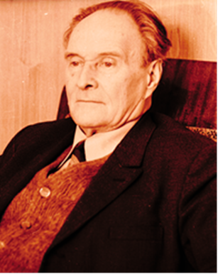
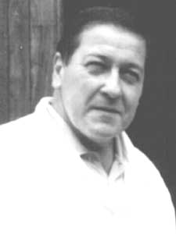
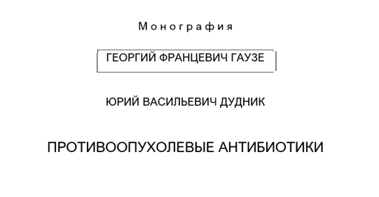
Гаузе Г.Ф., Дудник Ю.В. Противоопухолевые антибиотики. М., Медицина, сер. Фундаментальные науки – медицине. 1987, 174 с.
Ю.В. Дудник о Г.Ф. Гаузе: «Г.Ф. Гаузе всегда отличала высокая требовательность к себе и к результатам эксперимента, скромность, нетерпимость к рекламе, ко всему показному, доступность и доброта.»

Slide 7
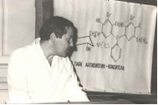
По мнению профессора Г.Ф. Гаузе: «Будучи хорошим специалистом в области молекулярной биологии и смежных с нею дисциплин, а также в области изучения биохимических механизмов действия антибиотиков, Ю.В. Дудник успешно работает над разрешением многих важных научных проблем и от него можно ожидать дальнейших крупных успехов в науке: для Ю.В. Дудника характерна большая организованность в работе и успешное руководство возглавляемыми им другими специалистами.»

Slide 8
Ю.В. Дудник создал научную школу и подготовил учеников высокой квалификации в области изучения молекулярно-биологических основ действия противоопухолевых антибиотиков и селективного изыскания продуцентов антибиотиков
Защита кандидатских диссертаций:
Нетыкса Е.М. Исследование взаимодействия сибиромицина с ДНК. 1971 год.
Падрон-Солер Элой. Исследование взаимодействия брунеомицина с ДНК ин виво и ин витро. 1975 год.
Останина Л.Н. Сравнительное изучение механизма действия некоторых антрациклиновых антибиотиков. 1977.
Козьмян Л.И. Исследование структуры и свойств комплекса противоопухолевого антибиотика сибиромицина с ДНК. 1979 год.
Тренин А.С. Репарация повреждений ДНК, вызываемых противоопухолевым антибиотиком карминомицином. 1980 год.
Резникова М.И. Подавление синтеза ДНК антрациклиновыми антибиотиками: связь с острой токсичностью и факторами, определяющими фармакологические свойства препаратов. 1989 год.
Маланичева И.А. Использование клеточной инженерии актиномицетов для получения продуцентов новых антибиотиков. 1997 год.
Малкина Н.Д. Индукция образования антибиотиков неактивными культурами актиномицетов. 1998 год.
Грузина В.Д. Индукция роста, образования антибиотиков и морфологической дифференцировки при межвидовых взаимодействиях бактерий. 2003 год.
Ершова Е.Ю. Поиск продуцентов антибиотиков грибного происхождения, эффективных в отношении метициллинрезистентных стафилококков. 2003 год.

Slide 9
Общественная работа Ю.В. Дудника
● Председатель ученого совета и Специализированного ученого совета ВНИИНА АМН СССР
● Член специализированного ученого совета по защите докторских диссертаций при Государственном научном центре по антибиотикам
● Член проблемной комиссии «Изучение новых антибиотиков при Президиуме АМН СССР»
● Член редакционного совета журналов «Антибиотики и медицинская биотехнология» и «Journal of Antibiotics»
● Научно-технического совета Минмедбиопрома СССР
● Председатель секции антибиотиков Московского отделения Всесоюзного биохимического общества
● Председатель Межведомственного Научного совета по антибиотикам
● Член экспертного совета по атеросклерозу РАМН
● Председатель подсекции «Антибиотики» секции «Лекарственные средства, получаемые биотехнологическими методами» Экспертного совета по лекарственным средствам МЗ РФ
● Член международного общества рационального применения антибиотиков
● Член правления Всероссийского микробиологического общества
Ударник коммунистического труда
Награжден знаком «Отличнику здравоохранения»
Член группы народного контроля
Председатель библиотечного совета НИИНА
Ответственный за оборудование в НИИНА
Руководитель методологического семинара «Философские проблемы естествознания»
Председатель совета по работе с молодежью НИИНА

Slide 10
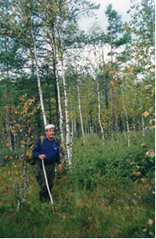
1986-2003 годы
В период работы директором Института в связи со сложной обстановкой в стране, когда многие институты перестали существовать, Ю.В. Дудник не только сохранил практически полностью коллектив Института, но привлек новых сотрудников, способствовал развитию новых направлений исследований и создал такую обстановку, в которой можно было продолжать научные исследования. Это удалось благодаря организаторскому таланту Ю.В. Дудника и той особой, творческой, доброжелательной атмосфере, которая всегда существовала в Институте и была тщательно оберегаема им. В этот период под его руководством было защищено пять кандидатских диссертаций, пришло много молодых специалистов. Появились новые направления работы и объекты исследований: химическая трансформация антибиотиков, физические и биологические методы селективного выделения микроорганизмов из природной среды, индукция молчащих генов биосинтеза антибиотиков, эндогенные регуляторы дифференциации микроорганизмов, расширение круга объектов - предполагаемых продуцентов антибиотиков, фармакокинетика антибиотиков.

Slide 11
Количество публикаций Ю.В. Дудника в разные периоды
Период | Число публикаций
1965-1969 | 20
1970-1974 | 19
1975-1979 | 19
1980-1984 | 14
1985-1989 | 24
1990-1994 | 11
1995-1999 | 8
2000-2003 | 20

Slide 12
Публикации Ю.В. Дудника с 1987 по 2003 годы. Полный список публикаций Ю.В. Дудника представлен на сайте ФГБНУ НИИНА.
Дудник Ю.В., Козьмян Л.И. Использование метода слияния протопластов актиномицетов для получения рекомбинантных штаммов, образующих новые антибиотики. Антибиотики и мед. биотехнология, 1987, № 2, с. 86-89.
Гаузе Г.Ф., Дудник Ю.В. Направленный транспорт противораковых антибиотиков в клетки опухолей. Антибиотики и медицинская биотехнология, 1987, т.32, №6, 403-412.
Резникова М.И., Дудник Ю.В. Трансформация антрациклиновых антибиотиков и их полусинтетических производных под действием альто-кеторедуктазы в печени крыс.
Антибиотики и химиотерапия, 1988, № 7, с.508-512.
Резникова М.И., Дудник Ю.В. Подавление синтеза ДНК в организме мышей под действием антрациклиновых антибиотиков даунорубицина, карминомицина и доксорубицина, Антибиотики и химиотерапия ,1988, № 4, с. 286-289.
Дудник Ю.В. Создание новых антибиотиков. Проблемы и перспективы. Антибиотики и химиотерапия, 1989, № 11, 807-811.
Маланичева И.А., Козьмян Л.И., Дудник Ю.В. и др. Сравнительное изучение стрептомицетов – продуцентов аминогликозидных антибиотиков мономицина и канамицина, и штамма 344, полученного при слиянии их протопластов, методом рестрикционных «фингерпринтов» тотальной ДНК. Антибиотики и химиотерапия, 1992, № 5, с. 5-7.
Маланичева И.А., Козьмян Л.И., Белова А.Ю., Дудник Ю.В. Использование метода слияния и регенерации протопластов для поиска продуцентов антибиотиков среди неактивных штаммов стрептомицетов. 1993, № 6, с. 3.
Малкина Н.Д., Дудник Ю.В. Образование антибиотиков неактивными культурами актиномицетов после обработки этидий бромидом. Антибиотики и химиотерапия, 1993, №8.
Malkina N.D., Lysenkova L.N., Lazhko E.I., Galatenko O.A., Katrukha G.S., Dudnik Yu.V. 167-A, a new antibiotic produced by a mutant of an inactive wild strain of Amycolata autotrophica. J of Antib. 1993.

Slide 13
Публикации Ю.В. Дудника с 1987 по 2003 годы (продолжение)
Дудник Ю.В. Перспективы создания препаратов, активных в отношении устойчивых форм бактерий. Антибиотики и химиотерапия, 1999, № 12, стр. 15.
Леонтьева О.В., Тренин А.С., Бухман В.М., Дудник Ю.В. Цитотоксичность мевалоната, ловастатина и карминомицина в отношении человеческих злокачественных Т-лимфобластов МО1Т – 4 in vivo. Антибиотики и химиотерапия 1999, № 2, стр. 13.
Тренин А.С., Толстых И.В., Терехова Л.П., Зенкова В.А., Макарова М.О., Гладких Е.Г., Бычкова О.П., Катруха Г.С., Дудник Ю.В. Гиполипидемическое действие антибиотика 86/88 (энниатина В) в культуре клеток G2. Антибиотики и химиотерапия., 2000, № 4 стр.6.
Дудник Ю.В. Экология лекарственной устойчивости. Антибиотики и химиотерапия ,2001, № 11, стр.7-11.
Тренин А.С., Федорова Г.Б., Лайко А.В., Дудник Ю.В. Увеличение продуцента эремомицина в результате регенерации и УФ-облучения протопластов Amycolatopsis orientalis subsp. erevomycin. Антибиотики и химиотерапия, 2001, № 3, стр.6-11.
Olga V. Efremenkova, Ekaterina Yu. Ershova, Irina V. Tolstych, Valentina A. Zenkova and Yuri V. Dudnik. Antimicrobial activity of Medicinal Mushrooms from the Genus Coprinus (Fr.) S. F. Gray (Agaricomycetideae). International Journal of Medicinal Mushrooms. 2003. V. 5. Р. 37-41.
Е. Ю. Ершова, О. В. Ефременкова, Ю. В. Дудник. Метод очистки грибных культур от бактериальной контаминации. Микология и фитопатология. 2003. Т. 37. №4. С. 92-95.
Ершова Е.Ю., Тихонова О.В., Лурье Л.М., Ефременкова О. В., Камзолкина О. В., Дудник Ю. В. Антимикробная активность штаммов Laetiporus sulphureus в условиях глубинного культивирования. Антибиотики и химиотерапия. 2003. Т. 48. №1. С. 18-22.

Slide 14
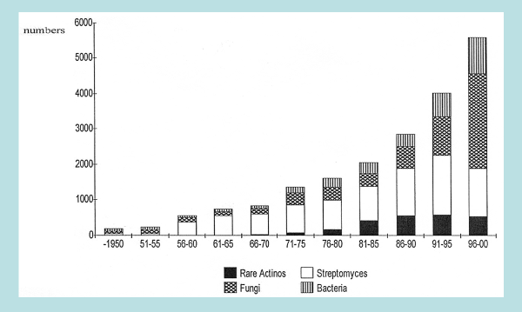
Соотношение продуцентов новых антибиотиков из разных таксономических групп, открытых в разные периоды (Berdy, 2005)

Slide 15
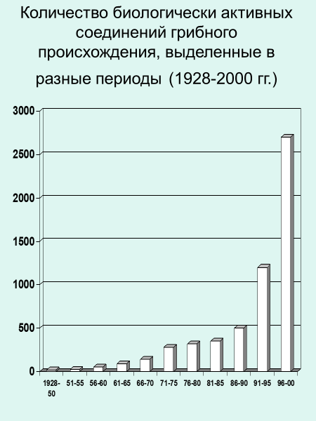
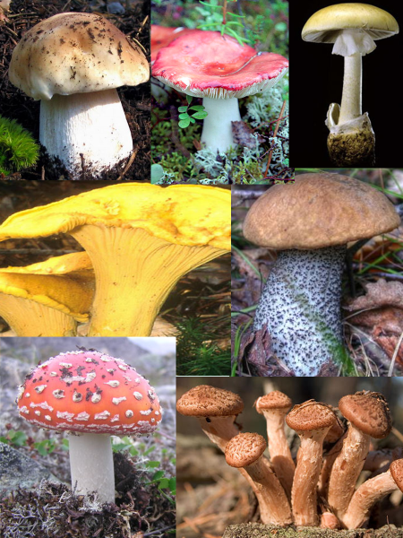
С 1994 года под руководством Ю.В. Дудника началось исследование антибиотических свойств базидиальных грибов

Slide 16
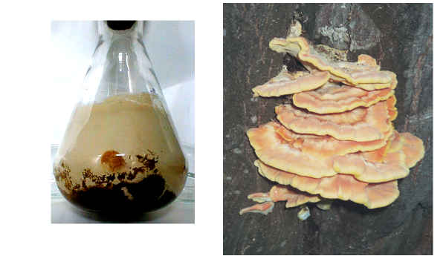
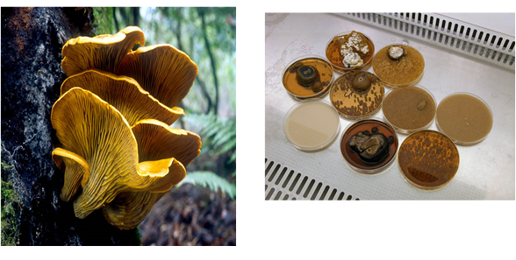
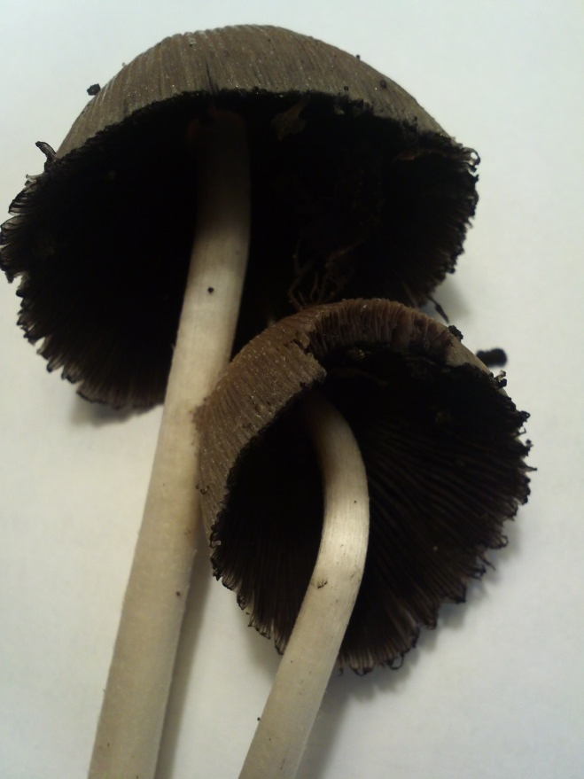
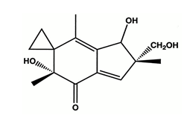
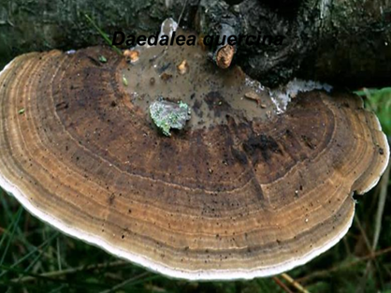
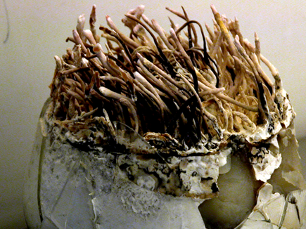
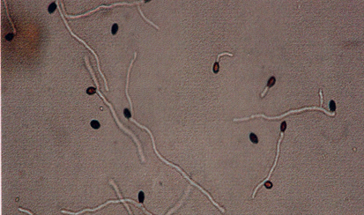
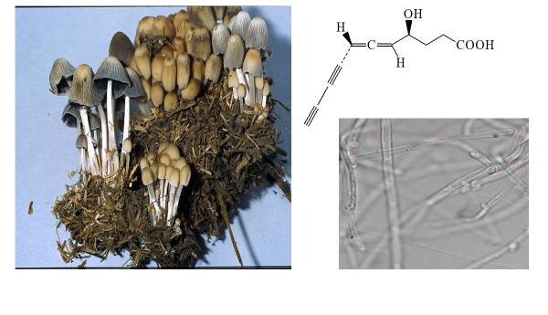
Гиперсинтез кислот цикла Кребса у Laetiporus sulphureus
Иллудины из Omphalotus olearius
Лагоподин В из Coprinus radiatus
Daedalea quercina
Производное немотиновой кислоты из Coprinus congregatus
4 антибиотика против MRSA, E.coli,
Pseudomonas aeruginosa,
Aspergillus niger

Slide 17
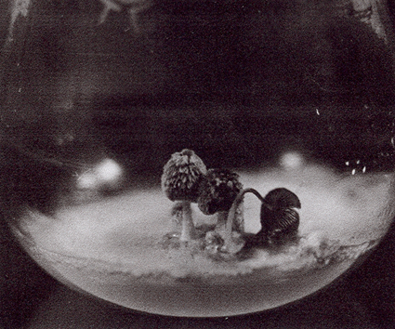
Химическая характеристика антибиотиков базидиомицетов
Большое разнообразие структур.
Преимущественно углеводы, небольшой процент азотсодержащих антибиотиков.
Много непредельных соединений (преимущественно антибактериального действия).
Много ароматических соединений (преимущественно противогрибкового действия).
Преобладают антибиотики терпеновой структуры.

Slide 18
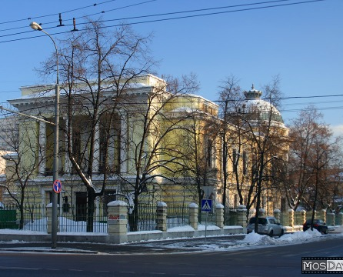
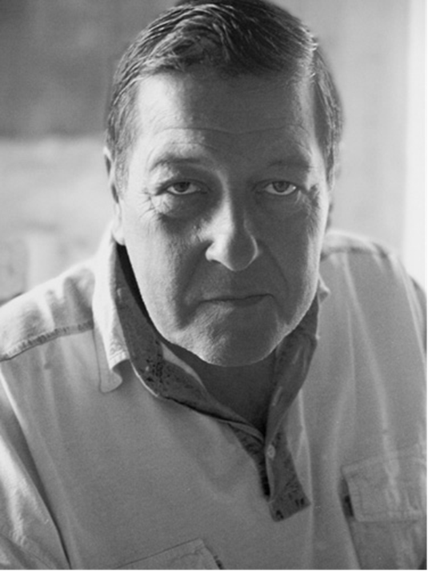
Научно-исследовательский институт по изысканию новых антибиотиков имени Г.Ф.Гаузе РАМН
Стараниями Ю.В. Дудника Институту было присвоено имя великого ученого, одного из основоположников науки об антибиотиках и бывшего директора Института академика Георгия Францевича Гаузе. Это было одно из последних важных дел, выполненных Юрием Васильевичем. 21 октября 2003 после непродолжительной тяжелой болезни он ушел из жизни.

Slide 19
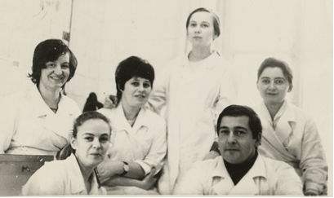
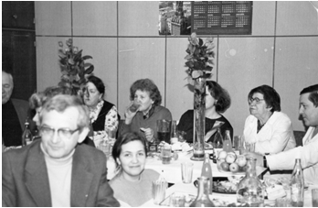
Юрий Васильевич Дудник с сотрудниками Института по изысканию новых антибиотиков имени Г.Ф. Гаузе
Фотографии разных лет

Slide 20
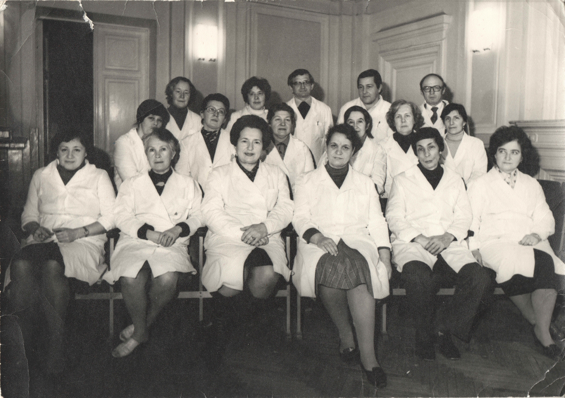
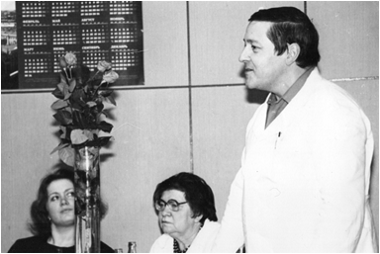

Slide 21
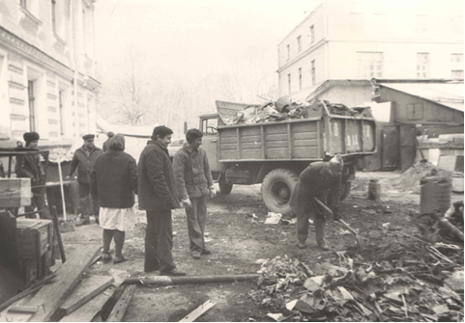
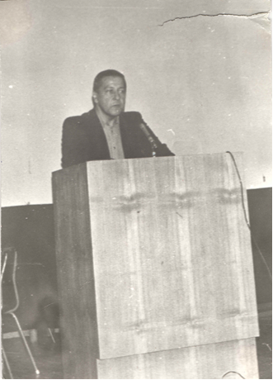

Slide 22
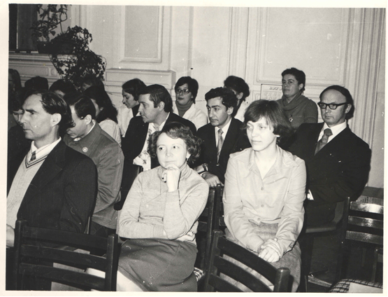
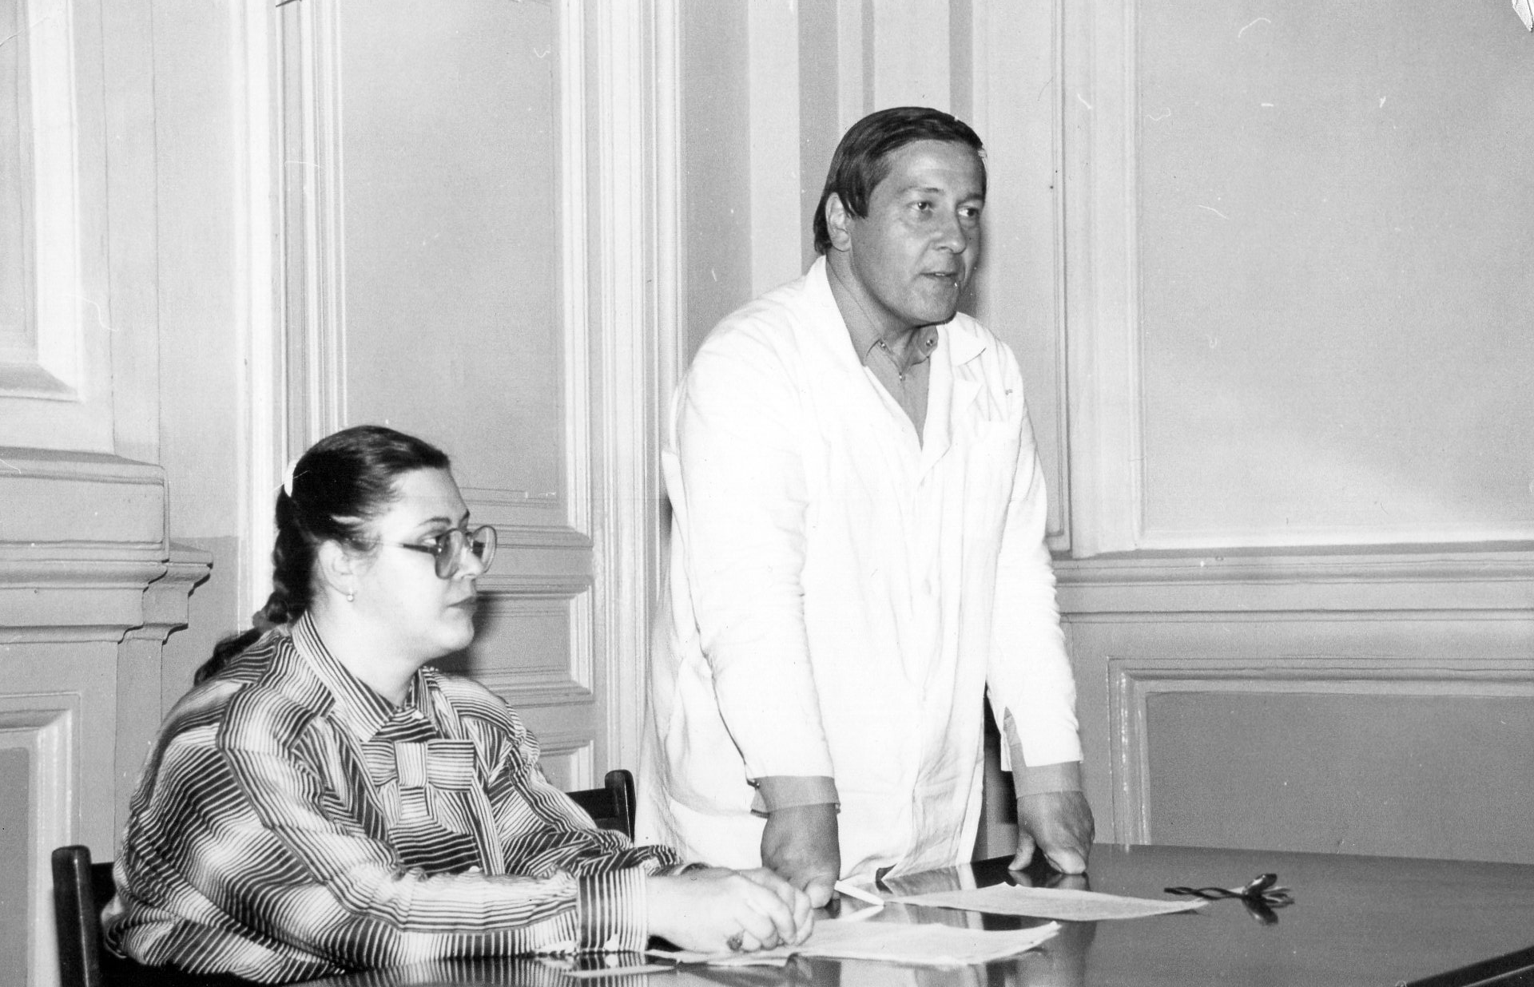

Slide 23
